Slide 1
Zonas Verdes Madrid
Grupo 56:Xinying Huang, Bingyu Guan, Xiaofei Wu, Julio Pino Martinez y Bruno Bazzi Sato

Slide 2
Índice
Dataset empleada
Análisis de datos y Ontología
Limpieza de los datos
Transformación de los datos en RDF
Data linking – Reconciliación de datos
Aplicación

Slide 3
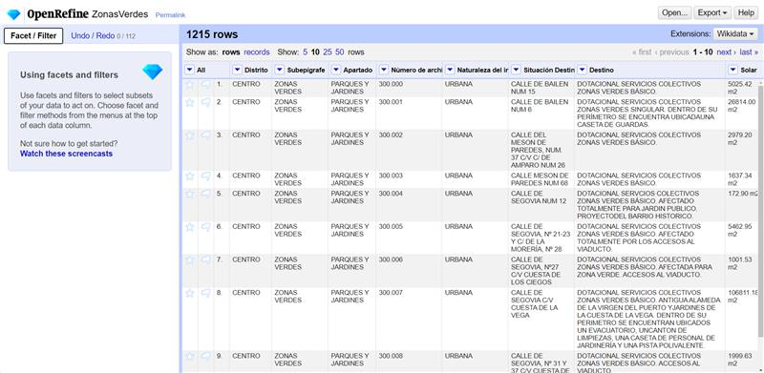
Dataset empleada
Licencia del dataset

Slide 4

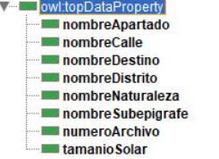

Análisis de datos y Ontología
Clases
Data properties
Object properties

Slide 5
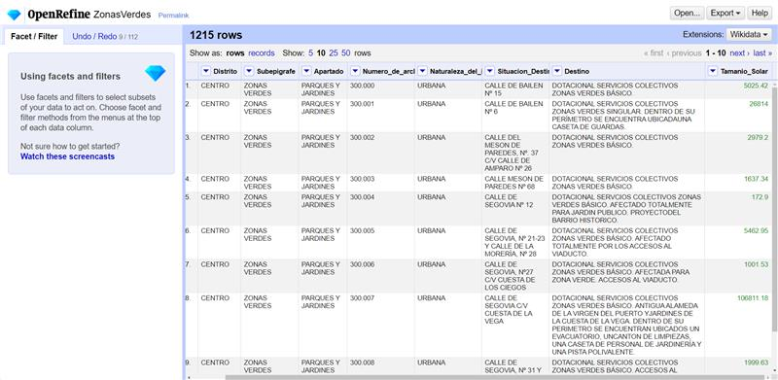
Limpieza de los datos

Slide 6
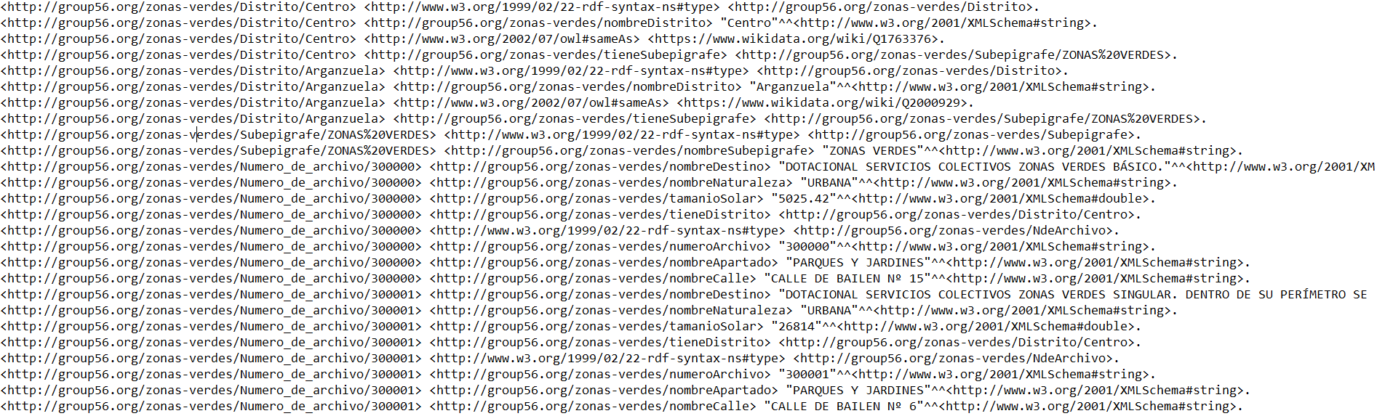
Transformación de los datos en RDF
rml mappings
Transformación .yml
Generar RDF

Slide 7
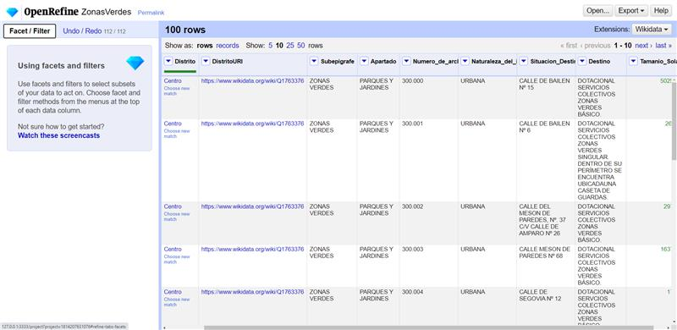
Data linking – Reconciliación de datos

Slide 8
Aplicación

